Slide 1
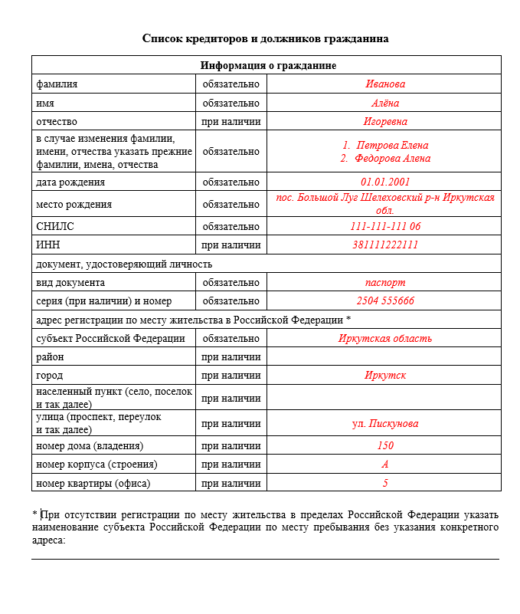
ОБРАЗЕЦ ЗАПОЛНЕНИЯ СПИСКА КРЕДИТОРОВ И ДОЛЖНИКОВ ГРАЖДАНИНА
Форма списка кредиторов и должников гражданина утверждена приказом Минэкономразвития России от 05.08.2015 г. № 530
ФИО указываются в полном соответствии с документом, удостоверяющим личность
Указываются ВСЕ прежние фамилии. В случае изменения не только фамилий, а также имен и/или отчеств, то перечисление измененных данных осуществляется под соответствующей нумерацией (чтобы можно было соотнести к какой фамилии относилось имя и/или отчество)
Дата и место рождения указываются в полном соответствии с документом, удостоверяющим личность
Адрес вносится в соответствии с данными паспорта гражданина Российской Федерации о регистрации по месту жительства
В случае отсутствия регистрации по месту жительства в пределах Российской Федерации необходимо указать только наименование субъекта по месту пребывания без указания конкретного адреса

Slide 2
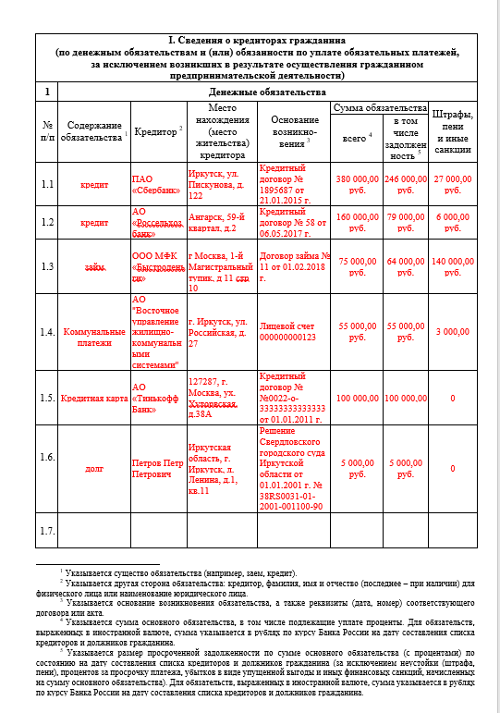
ОБРАЗЕЦ ЗАПОЛНЕНИЯ СПИСКА КРЕДИТОРОВ И ДОЛЖНИКОВ ГРАЖДАНИНА
Раздел I
Важно указать всех известных кредиторов!
Указание неполной (недостоверной) информации может повлечь для должника целый ряд неблагоприятных последствий, основным из которых является неприменение в отношении такого гражданина правила об освобождении от долгов после завершения процедуры банкротства.
Сведения для заполнения списка кредиторов гражданин самостоятельно может узнать:
в документах, оформленных при получении кредита, займа, при получении жилищно-коммунальных услуг и т.д. (кредитный договор, договор займа, расписка, договор аренды, договор о предоставлении коммунальных услуг, договор цессии и т.д.).
у кредитора. Обратитесь к кредитору, чтобы получить копию кредитного договора и (или) справку об оставшейся задолженности, иные необходимые сведения.
в бюро кредитных историй (БКИ):
через Госуслуги узнайте в каком бюро кредитных историй (БКИ) находится Ваша кредитная история.
посмотрите свою кредитную историю или запросите кредитный отчет в личном кабинете на сайте соответствующего БКИ;
иное.
Информацию по долгам по уплате обязательных платежей можно получить:
по налогам, сборам - в личном кабинете налогоплательщика на сайте ФНС www.nalog.ru,
по штрафам - на портале государственных услуг www.gosuslugi.ru,
по исполнительным производствам - на сайте ФССП www.fssp.gov.ru, непосредственно у судебных приставов.
ПОЯСНЕНИЯ ПО ЗАПОЛНЕНИЮ СТОЛБЦОВ СПИСКА КРЕДИТОРОВ
РАЗМЕЩЕНЫ В СЛАЙДАХ НИЖЕ (страницы с 3 по 7)

Slide 3
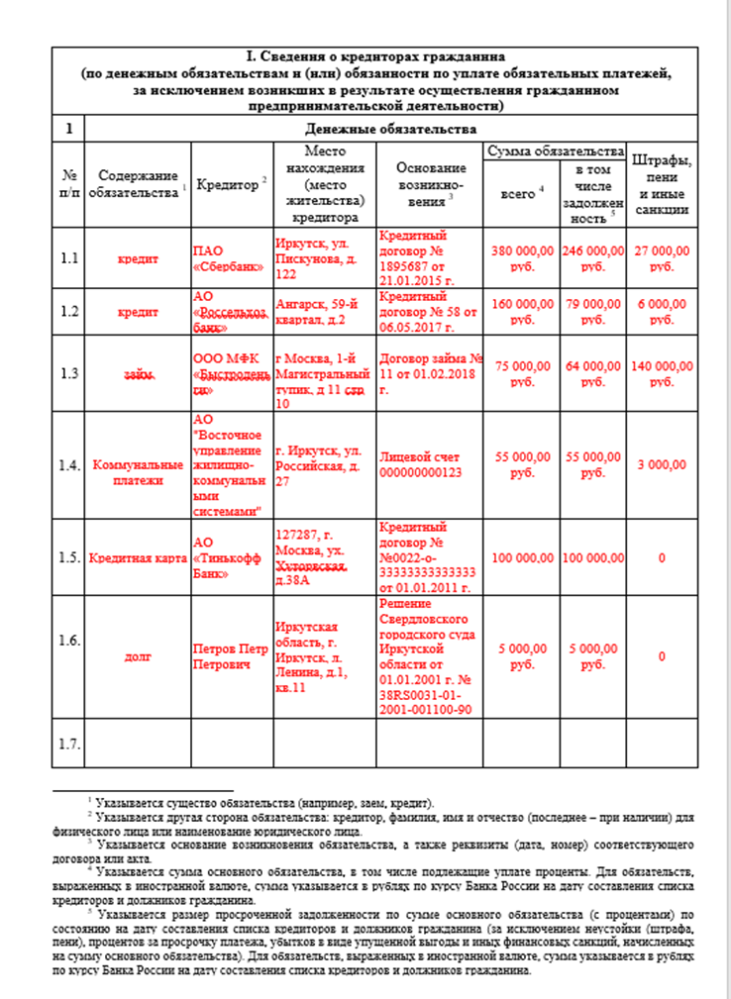
ОБРАЗЕЦ ЗАПОЛНЕНИЯ СПИСКА КРЕДИТОРОВ И ДОЛЖНИКОВ ГРАЖДАНИНА
Раздел I
В разделе I. указываются сведения о кредиторах гражданина, обязательства перед которыми возникли ВНЕ предпринимательской деятельности.
* В заявлении о признании банкротом во внесудебном порядке должно быть отмечено, что гражданин не зарегистрирован и не был зарегистрирован в качестве ИП.
Строка «Денежные обязательства» - обязанность должника уплатить кредитору* определенную денежную сумму.
* Кредитор - лицо, имеющие по отношению к должнику права требования по денежным обязательствам и иным обязательствам, об уплате обязательных платежей, о выплате выходных пособий и об оплате труда лиц, работающих или работавших по трудовому договору
1. Столбец «Содержание обязательства» - указывается существо обязательства.
Например,
займ;
кредит;
кредитная карта;
коммунальные платежи;
арендные платежи;
задолженность за переданные товары, выполненные работы и оказанные услуги (ЖКХ, ремонт, уборка и т.д.);
задолженность, возникшая вследствие причинения вреда имуществу кредиторов;
задолженность по алиментам;
договор поручительства (в том числе если основной должник, за которого дано поручительство, не допускал пока просрочки);
обязательства по выплате компенсации сверх возмещения вреда, за исключением вреда жизни или здоровью);
обязательства по выплате вознаграждения авторам результатов интеллектуальной деятельности;
обязательства перед учредителями (участниками) должника, вытекающих из такого участия;
государственная пошлина;
иное.

Slide 4


ОБРАЗЕЦ ЗАПОЛНЕНИЯ СПИСКА КРЕДИТОРОВ И ДОЛЖНИКОВ ГРАЖДАНИНА
2. Столбец «Кредитор» - указывается другая сторона обязательства: кредитор, фамилия, имя и отчество (последнее - при наличии) для физического лица/ИП или наименование юридического лица.
ВАЖНО! Наименование кредитора необходимо указывать юридически верно (полное или сокращенное) с указанием организационно-правовой формы (ООО, ЗАО, ИП, УК и т.д.), так как это указано документе, на основании которого возникло обязательство (долг).
Например, в договоре и/или квитанциях, и/или долговой расписке и т.п.
3. Столбец «Место нахождения (место жительства) кредитора» - адрес местонахождения юридического лица / адрес регистрации по месту жительства физического лица или ИП.
* Данные обычно содержатся в конце договора, заключенного с кредитором.
4. Столбец «Основание возникновения» - указывается основание возникновения обязательства, а также реквизиты (дата, номер) соответствующего договора или акта.
Например,
кредитный договор № 11111111-21 от 01.01.2021 г. или договор займа № 222222222 от 02.02.2022 г. или лицевой счет № 333333 от 03.03.2023, или Анкета-заявление от 03.07.2021, или исполнительская надпись нотариуса Иванова Ивана Ивановича № 11111 от 01.01.2022, и т.д.

Slide 5

ОБРАЗЕЦ ЗАПОЛНЕНИЯ СПИСКА КРЕДИТОРОВ И ДОЛЖНИКОВ ГРАЖДАНИНА
5. Столбец «Сумма обязательства» - это сумма, которую гражданин должен кредитору(ам) без учета суммы штрафов, пени и иных санкций (они вносятся отдельную колонку).
Заполняется в рублях и отделяются знаком (запятая или точка) рубли от копеек.
Пример, 100 000,00 руб.
ВНИМАНИЕ!
Гражданин имеет право отразить в списке кредиторов помимо просроченных обязательств, обязательства срок исполнения которых еще не наступил, обязательства по уплате алиментов и обязательства по договору поручительства независимо от просрочки основного должника, при этом общая сумма обязательств и обязательных платежей должна быть не менее двадцати пяти тысяч рублей и не более одного миллиона рублей.
Сумма по колонке «в том числе задолженность» не может превышать сумму, указанную в колонке «всего».
Сумма по всему списку кредиторов должна быть не менее 25 000,00 рулей и не более 1 000 000,00 рублей.
ВНИМАНИЕ! Расчет общей суммы обязательств и обязательных платежей осуществляется по наибольшей сумме, указанной в столбце «Сумма обязательств» и по столбцу «Недоимка» в разделах I и II списка кредиторов.
В колонке «Всего» - указывается сумма основного обязательства, в том числе подлежащие уплате проценты в рублях (сумма, которую гражданин должен кредитору с учетом процентов на день подачи заявления по внесудебному банкротству без учета сумм штрафов, пени и иных санкций (то есть ту сумму с процентами, которую если бы гражданин внес в этот день, то освободился бы от данного обязательства (долга). Данная сумма может отличаться от суммы, которую гражданин брал у кредитора в случае если он изначально производил платежи).
В колонке «В том числе задолженность» - указывается размер просроченной задолженности* по сумме основного обязательства (с процентами) по состоянию на дату составления списка кредиторов и должников гражданина (за исключением неустойки (штрафа, пени), процентов за просрочку платежа, убытков в виде упущенной выгоды и иных финансовых санкций, начисленных на сумму основного обязательства).
* Просроченная задолженность - это неисполненные в срок обязательства по возврату денег, оплате товаров или услуг.

Slide 6
ОБРАЗЕЦ ЗАПОЛНЕНИЯ СПИСКА КРЕДИТОРОВ И ДОЛЖНИКОВ ГРАЖДАНИНА
ПРИМЕР 1:
Гражданин подает заявление в 2026 году. В 2020 году он взял кредит на 10 лет в размере 750 000,00 рублей (сумма основного обязательства). К 2030 г. должен вернуть 1 100 000,00 р. с учетом процентов за кредит (проценты за кредит составляют 350 000,00 р.
4 года производил оплату вовремя, т.е. до 2024 года, и выплатил 400 000,00 рублей (ежемесячные платежи включая проценты по кредиту (300 000,00 основное обязательство + 100 000,00 проценты);
с 2024 до 2026 годы кредит не оплачивал и накопилась сумма просроченной задолженности в размере 250 000,00 рублей (где 200 000,00 р. сумма основного обязательства + 50 000,00 р. процентов по кредиту);
срок кредита до 2030 г., т.е. с 2026 по 2030 гг. - это обязательства срок исполнения которых еще не наступил в размере 350 000,00 рублей (где 250 000,00 р. сумма основного обязательства + 100 000,00 р. процентов по кредиту);
То есть на день подачи заявления сумма обязательств составляет 600 000,00 рублей (350 000,00 рублей, которые гражданин обязан выплатить в будущем и просроченная задолженность, возникшая на день обращения, 250 000,00 рублей.
За просрочку внесения платы по кредиту с 2024 года гражданину начислили штрафы, пени в размере 30 000, 00 рублей, которые в списке указывают в отдельной колонке и не включают в суммы отражающиеся в колонках «Всего» и «В том числе задолженность».
Сумма обязательства |  | Штрафы, пени и иные санкции
всего | в том числе задолжен­ность
600 000,00 (сумма обязательств с процентами, состоящая из просроченной задолженности с процентами (250 000,00) и суммы обязательств, которую необходимо было оплачивать еще 4 года с процентами (до 2030 года - 350 000,00). Штрафы, пени в данный столбец не включаются) | 250 000,00 (просроченная задолженность (200 000,00 р.) с учетом процентов (50 000,00 р.). Штрафы, пени в данный столбец не включаются) | 30 000,00
ПРИМЕР 2:
Гражданин подает заявление в 2026 году. В 2020 году взял кредит в размере 500 000,00 рублей (сумма основного обязательства).на 5 лет, до 2025 года. К 2025 г. должен вернуть 650 000,00 р. с учетом процентов за кредит (проценты за кредит составляют 150 000,00 р.
1 год производил оплату вовремя, то есть до 2021 года и выплатил 100 000,00 рублей (ежемесячные платежи включая проценты по кредиту (60 000,00 основное обязательство + 40 000,00 проценты);
с 2021 года кредит не платил и накопилась сумма просроченной задолженности с учетом процентов на день подачи заявления на внесудебное банкротство в размере 550 000,00 рублей (где 400 000,00 р. сумма основного обязательства, а 150 000,00 р. сумма процентов по кредиту);
За просрочку внесения платы по кредиту с 2025 года гражданину начислили штрафы, пени в размере 45 000 000, 00 рублей, которые в списке указывают в отдельной колонке и не включают в суммы отражающиеся в колонках «Всего» и «В том числе задолженность».
То есть, поскольку вся сумма просрочена, то суммы в колонках «Всего» и «В том числе задолженность» одинаковые.
всего | в том числе задолжен­ность | Штрафы, пени и иные санкции
550 000,00 (сумма обязательств с процентами, состоящая из просроченной задолженности основного обязательства (400 000,00 р.) и процентов по кредиту (150 000,00 р.). Штрафы, пени в данный столбец не включаются) | 550 000,00 (просроченная задолженность (400 000,00 р.) с учетом процентов (150 000,00 р.). Штрафы, пени в данный столбец не включаются) | 45 000,00

Slide 7
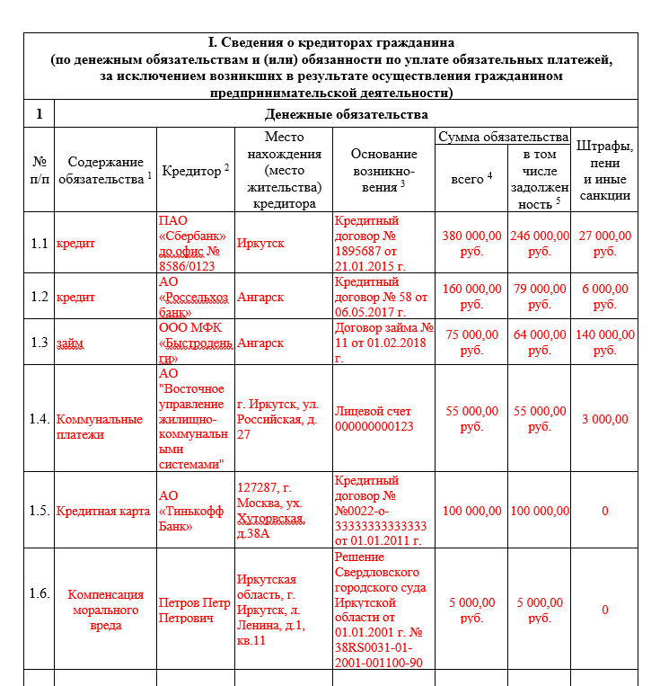
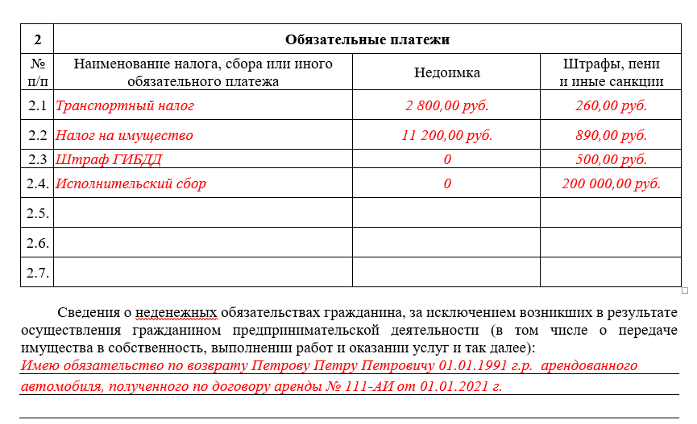
ОБРАЗЕЦ ЗАПОЛНЕНИЯ СПИСКА КРЕДИТОРОВ И ДОЛЖНИКОВ ГРАЖДАНИНА
Раздел I
Столбец «Штрафы, пени и иные санкции» - сумма всех начисленных финансовых санкций: неустойки, штрафы, пени, проценты за просрочку платежа, убытки в виде упущенной выгоды и др.
ВНИМАНИЕ! Исполнительский сбор это отдельный вид обязательства, взыскиваемый судебными пристава-исполнителями и не относится к штрафа, пени и иным санкциям, выставленными другими кредиторами.
Столбец «Наименование налога, сбора или иного обязательного платежа»
Например,
- налог на имущество физических лиц;
- земельный налог;
- транспортный налог;
- штраф ГИБДД;
- исполнительский сбор и др.
Столбец «Недоимка» - сумма неуплаченного налога, сбора или иного обязательного платежа.
Внесите размер просроченной задолженности на дату составления списка кредиторов и должников. Не учитывайте пени за просрочку платежа и иные финансовые санкции.
Столбец «Штрафы, пени и иные санкции» - сумма санкций, начисленных за неуплату обязательного платежа (недоимки).
Укажите обязательство, не связанное с обязанностью вернуть денежные средства.
Например, передача имущества в собственность, выполнение работ, оказание услуг и так далее. Укажите ФИО или наименование кредитора, номера и даты договоров, расписок и т.п.

Slide 8
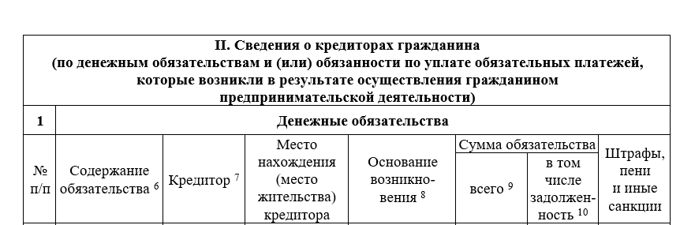
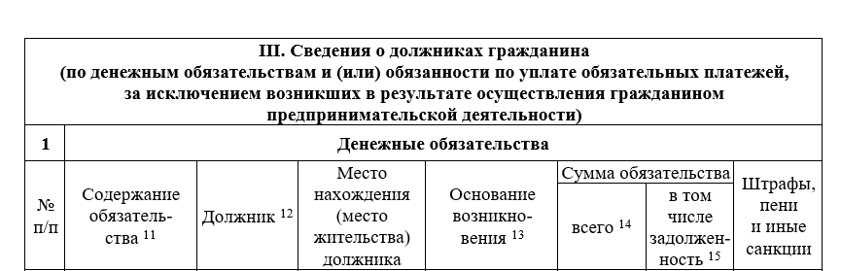
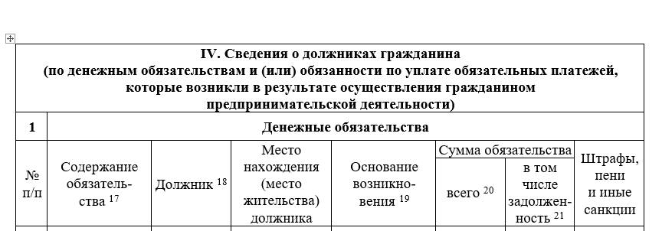
ОБРАЗЕЦ ЗАПОЛНЕНИЯ СПИСКА КРЕДИТОРОВ И ДОЛЖНИКОВ ГРАЖДАНИНА
Раздел II
В разделе II. указываются сведения о кредиторах, обязательства перед которыми возникли В РЕЗУЛЬТАТЕ предпринимательской деятельности
* В заявлении о признании банкротом во внесудебном порядке должно быть отмечено, что гражданин зарегистрирован или был зарегистрирован в качестве ИП.
Заполняется в соответствии с разъяснениями, указанными в разделе I.
Раздел III
В разделе III. сведения О ДОЛЖНИКАХ ГРАЖДАНИНА (когда гражданин является кредитором для других лиц, т.е. вносятся сведения о лицах, задолжавших заявителю), за исключением возникших в результате предпринимательской деятельности.
НЕ ЗАПОЛНЯЕТСЯ
Раздел IV
В разделе IV. сведения О ДОЛЖНИКАХ ГРАЖДАНИНА (когда гражданин является кредитором для других лиц, т.е. вносятся сведения о лицах, задолжавших заявителю), которые возникли в результате предпринимательской деятельности.
НЕ ЗАПОЛНЯЕТСЯ

Slide 9
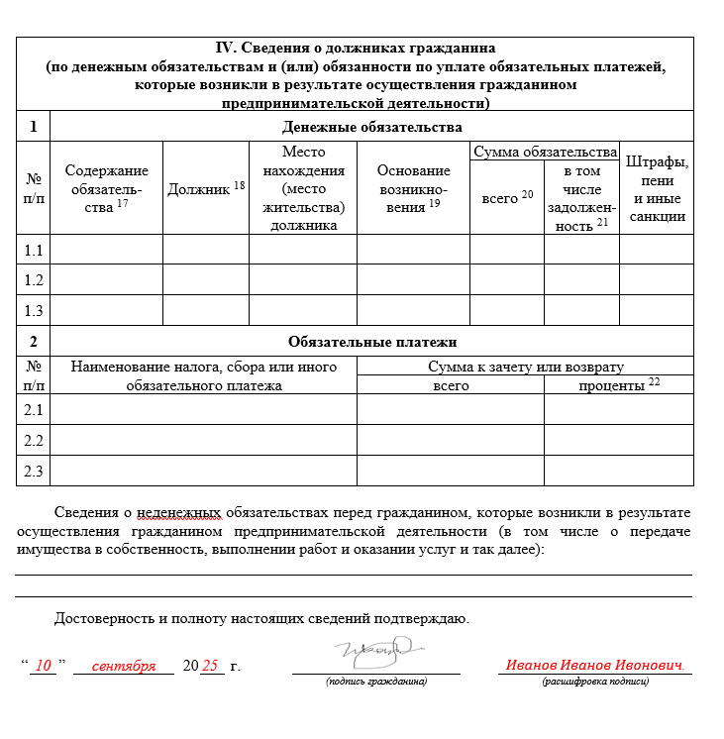
ОБРАЗЕЦ ЗАПОЛНЕНИЯ СПИСКА КРЕДИТОРОВ И ДОЛЖНИКОВ ГРАЖДАНИНА
Раздел IV
Заполняется собственноручно непосредственно гражданином либо его представителем (при его обращении). Проставляется фамилия, имя и отчество (допускаются инициалы) лица, подающего Список кредиторов и должников гражданина, подпись и дата подачи.

